Slide 1
المرحلة 1
6
1
5
مراجعة
الدرس 16
الدرس 15
الدرس 14
الدرس 13

Slide 2






أيقونات توجيهية
الإسناد في الممارسة الموجهة
توجيهات الأستاذ
تعيين تلميذ للإجابة
أمر للشريحة الموالية بعد عرض الفيديو
عمل ثنائي
عرض فيديو

Slide 3

برمجة الأسبوع الخامس
(ة)خاص بالأستاذ
الدرس 14
الدرس 13
الأعداد العشرية : مقارنة وترتيب
الأعداد العشرية
الدرس 16
الدرس 15
حل المسائل : مراجعة وتوليف
الأعداد العشرية : تأطير
مراجعة
مراجعة
مراجعة وتثبيت دروس الأسبوع

Slide 4
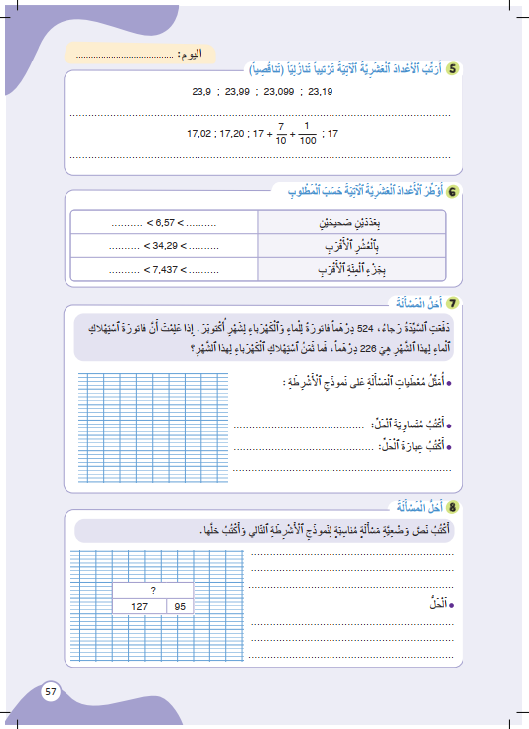
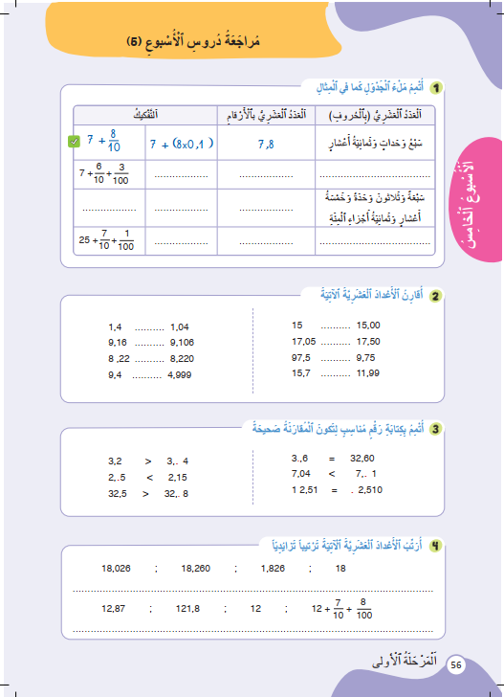
درس اليوم
(ة)خاص بالأستاذ
مراجعة دروس الأسبوع

Slide 5
تدابير حصة المراجعة الأسبوع
(ة)خاص بالأستاذ
مراجعة كل درس تتم عبر المراحل التالية :
رائز التحقق من الهدف الرئيسي للدرس
احتساب نسبة التحكم
أكبر من 80%
أقل من 80%
المرور مباشرة للتدرب على الكراسة
إعادة النمذجة
إنجاز نشاط مراجعة الدرس على الكراسة

Slide 6

(ة)خاص بالأستاذ
مراحل الدرس
1
افتتاح الدرس
1
5
1
2
  مراجعة الدرس 1
10
1
3
  مراجعة الدرس 2
10
1
4
  مراجعة الدرس 3
1
10
1
5
  مراجعة الدرس 4
15
1
6
اختتام الدرس
5

Slide 7
(ة)خاص بالأستاذ
عند نهاية الحصة
على الأقل 80% من المتعلمين سيكونون قادرين على:
• قراءة وكتابة وتمثيل أعداد عشرية؛
•تفكيك العدد العشري انطلاقا من القيمة المكانية؛
• مقارنة وترتيب أعداد عشرية ترتيبا تناقصيا وتزايديا؛
• تأطير أعداد عشرية؛
• التمييز بين وضعيات البحث عن الكل أو الجزء ووضعيات المقارنة؛
• حل وضعيات مسائل بالاستعانة بنموذج الأشرطة؛

Slide 8

(ة)خاص بالأستاذ
افتتاح الدرس
1
تصحيح الواجبات المنزلية
الحساب الذهني
1

Slide 9

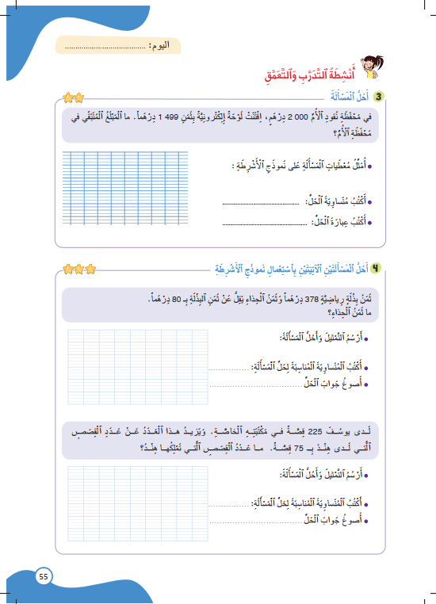
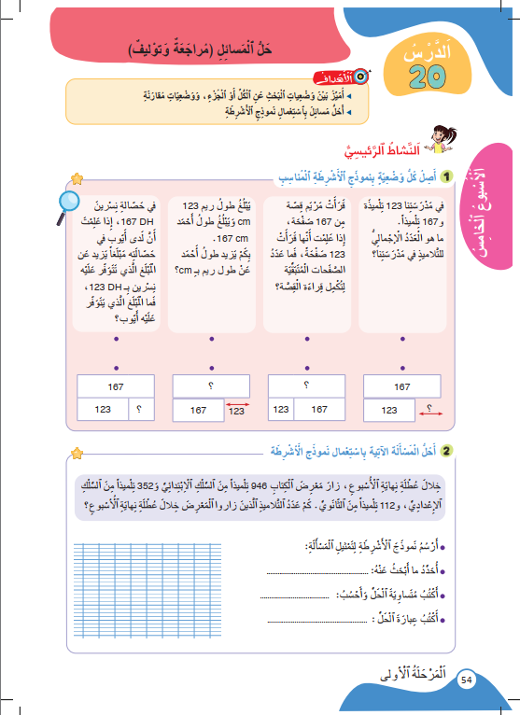
أنشطة المراجعة
1
3
افتتاح الحصة
اختتام الحصة
2
الآن خذوا كراساتكم الصفحة 55
Version provisoire pour la formation des enseignants

Slide 10

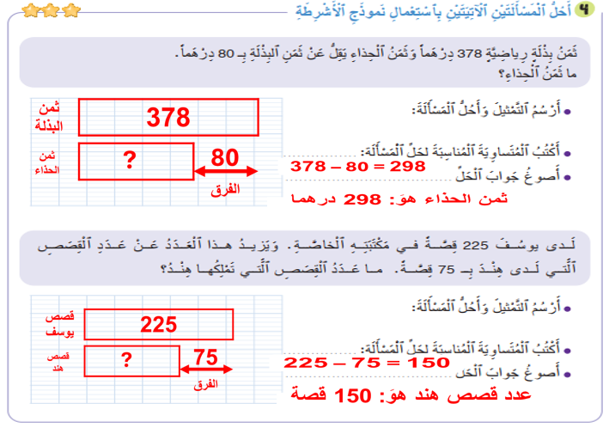
أنشطة المراجعة
1
3
افتتاح الحصة
اختتام الحصة
2
صححوا ، لديكم دقيقة واحدة
1
Version provisoire pour la formation des enseignants

Slide 11
(ة)خاص بالأستاذ
افتتاح الدرس
1
تصحيح الواجبات المنزلية
الحساب الذهني
1

Slide 12


أنشطة المراجعة
1
3
افتتاح الحصة
اختتام الحصة
2
مرحباً سنراجع ما تعلمناه خلال الأسبوع مع مجد وندى

Slide 13

أنشطة المراجعة
1
3
افتتاح الحصة
اختتام الحصة
2
سنبدأ الحساب الذهني. خذوا دفاتر البحث

Slide 14


أنشطة المراجعة
1
3
افتتاح الحصة
اختتام الحصة
2
لديكم دقيقة واحدة لحل هذه العمليات. دوّنوا النتيجة فقط في دفاتركم كما في المثال
$$240+125$$
A
5 + 7 = …
مِثالٌ :
A
365
اُكْتُبُوا فِي دَفاتِرِكُمْ:

Slide 15
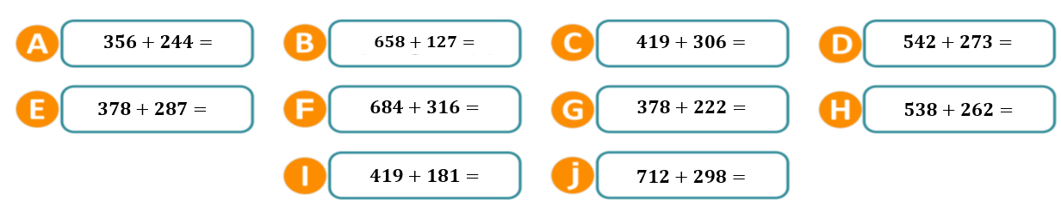
أنشطة المراجعة
1
3
افتتاح الحصة
اختتام الحصة
2
عرض فيديو الحساب الذهني

Slide 16
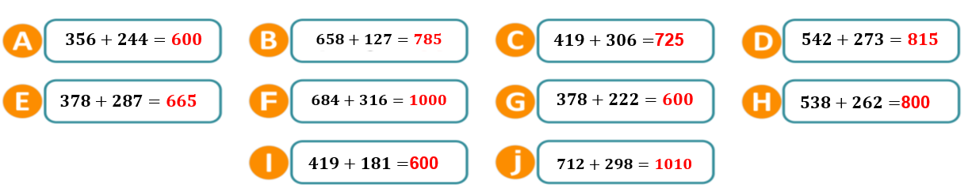
أنشطة المراجعة
1
3
افتتاح الحصة
اختتام الحصة
2
صححوا

Slide 17
(ة)خاص بالأستاذ
مراجعة الدرس 1
2
•تفكيك أعداد عشرية انطلاقا من القيمة المكانية
رائز التحقق (احتساب نسبة التحكم)
إعادة النمذجة ( نسبة أقل من 80%)
أنشطة التدرب على الكراسة
1

Slide 18

أنشطة المراجعة
1
3
افتتاح الحصة
اختتام الحصة
2
خذوا الألواح.

Slide 19
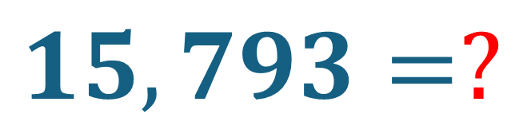
أنشطة المراجعة
1
3
افتتاح الحصة
اختتام الحصة
2
على الألواح فككوا العدد العشري التالي انطلاقا من القيم المكانية لأرقامه .
$$15,793=?$$

Slide 20
أنشطة المراجعة
1
3
افتتاح الحصة
اختتام الحصة
2
ارفعوا الألواح.

Slide 21
أنشطة المراجعة
1
3
افتتاح الحصة
اختتام الحصة
2
صححوا
يحتسب الأستاذ نسبة التحكم
$$15,793=15+0,7+0,09+0,003$$
$$15,793=15+\left(7×0,1\right)+\left(9×0,01\right)+\left(3×0,001\right)$$

Slide 22
(ة)خاص بالأستاذ
مراجعة الدرس 1
2
•تفكيك أعداد عشرية انطلاقا من القيمة المكانية
رائز التحقق (احتساب نسبة التحكم)
إعادة النمذجة ( نسبة أقل من 80%)
أنشطة التدرب على الكراسة
1

Slide 23
(ة)خاص بالأستاذ
مراجعة الدرس 1
2
•تفكيك أعداد عشرية انطلاقا من القيمة المكانية
رائز التحقق (احتساب نسبة التحكم)
إعادة النمذجة ( نسبة أقل من 80%)
أنشطة التدرب على الكراسة
1

Slide 24
أنشطة المراجعة
1
3
افتتاح الحصة
اختتام الحصة
2
خذوا الكراسة، الصفحة 56.

Slide 25
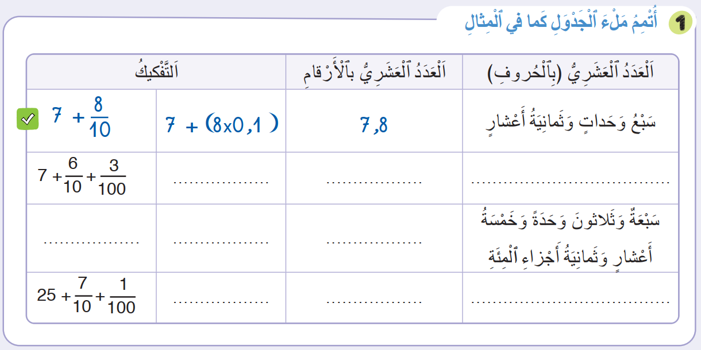
أنشطة المراجعة
1
3
افتتاح الحصة
اختتام الحصة
2
لديكم 5 دقائق للإنجاز، سأمر بين الصفوف لمساعدتكم.
5

Slide 26
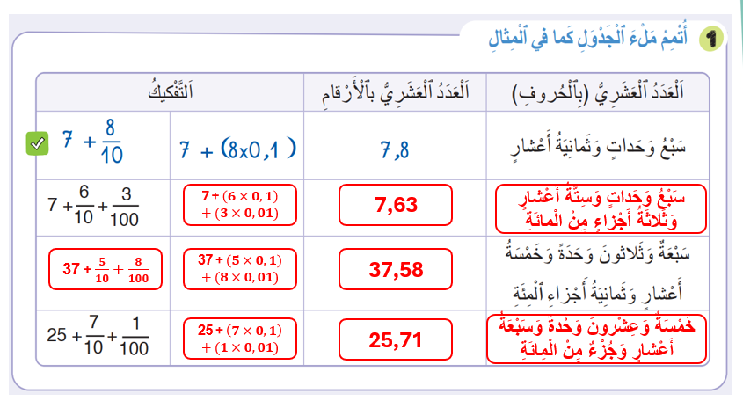
أنشطة المراجعة
1
3
افتتاح الحصة
اختتام الحصة
2
صححوا، لديكم دقيقة واحدة.
1

Slide 27
(ة)خاص بالأستاذ
مراجعة الدرس 2
3
•مقارنة وترتيب أعداد عشرية تزايديا وتناقصيا،
رائز التحقق (احتساب نسبة التحكم)
إعادة النمذجة ( نسبة أقل من 80%)
أنشطة التدرب على الكراسة
1

Slide 28
أنشطة المراجعة
1
3
افتتاح الحصة
اختتام الحصة
2
خذوا الألواح.

Slide 29
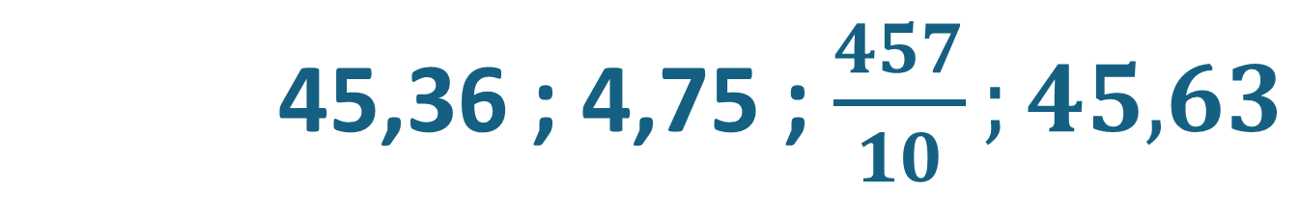
أنشطة المراجعة
1
3
افتتاح الحصة
اختتام الحصة
2
على الألواح، رتبوا الأعداد التالية ترتيبا تناقصيا.
45,36 ; 4,75 ; $\frac{457}{10};45,63$

Slide 30
أنشطة المراجعة
1
3
افتتاح الحصة
اختتام الحصة
2
ارفعوا الألواح.

Slide 31
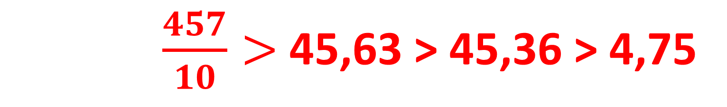
أنشطة المراجعة
1
3
افتتاح الحصة
اختتام الحصة
2
صححوا
يحتسب الأستاذ نسبة التحكم
$\frac{457}{10}>$ 45,63 > 45,36 > 4,75

Slide 32
(ة)خاص بالأستاذ
مراجعة الدرس 2
3
•مقارنة وترتيب أعداد عشرية تزايديا وتناقصيا،
.
رائز التحقق (احتساب نسبة التحكم)
إعادة عرض شريط النمذجة ( نسبة أقل من 80%)
أنشطة التدرب على الكراسة
1

Slide 33
أنشطة المراجعة
1
3
افتتاح الحصة
اختتام الحصة
2
في حالة نسبة تحكم تقل عن 80% يعيد الأستاذ عرض شريط النمذجة

Slide 34
(ة)خاص بالأستاذ
مراجعة الدرس 2
3
•مقارنة وترتيب أعداد عشرية تزايديا وتناقصيا،
رائز التحقق (احتساب نسبة التحكم)
إعادة النمذجة ( نسبة أقل من 80%)
أنشطة التدرب على الكراسة
1

Slide 35
أنشطة المراجعة
1
3
افتتاح الحصة
اختتام الحصة
2
خذوا الألواح.

Slide 36
أنشطة المراجعة
1
3
افتتاح الحصة
اختتام الحصة
2
خذوا الكراسة، الصفحة 56.

Slide 37
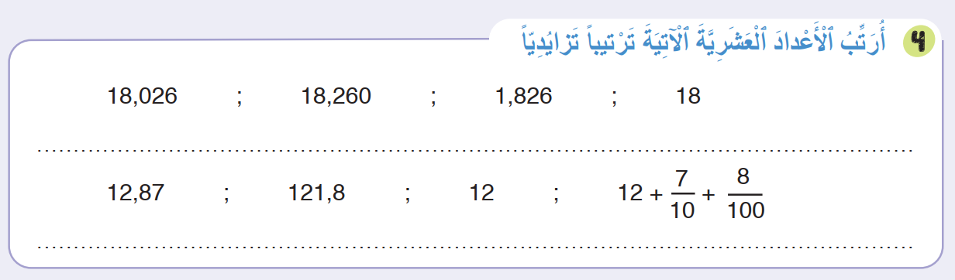
أنشطة المراجعة
1
3
افتتاح الحصة
اختتام الحصة
2
لديكم 5 دقائق للإنجاز، سأمر بين الصفوف لمساعدتكم.
5

Slide 38
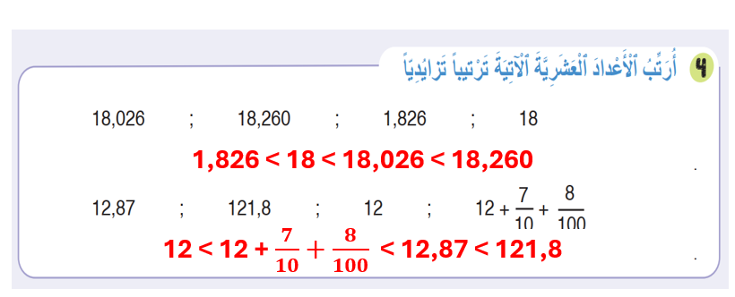
أنشطة المراجعة
1
3
افتتاح الحصة
اختتام الحصة
2
صححوا، لديكم دقيقة واحدة.
1

Slide 39
(ة)خاص بالأستاذ
مراجعة الدرس 3
4
•تأطير أعداد عشرية.
رائز التحقق (احتساب نسبة التحكم)
إعادة عرض شريط النمذجة ( نسبة أقل من 80%)
أنشطة التدرب على الكراسة
1

Slide 40
أنشطة المراجعة
1
3
افتتاح الحصة
اختتام الحصة
2
خذوا الألواح.

Slide 41

أنشطة المراجعة
1
3
افتتاح الحصة
اختتام الحصة
2
على الألواح، أطروا العدد العشري التالي إلى الوحدتين، العشريين ثم جزئي المائة الأقرب
$$7,523$$

Slide 42
أنشطة المراجعة
1
3
افتتاح الحصة
اختتام الحصة
2
ارفعوا الألواح.

Slide 43
أنشطة المراجعة
1
3
افتتاح الحصة
اختتام الحصة
2
صححوا
يحتسب الأستاذ نسبة التحكم
تَأْطيرُ الْعَدَدِ 7,523 بَيْنَ الْوَحدَتَيْنِ الْأَقربْ:
7 ˂ 7,523 ˂ 8
تَأْطيرُ الْعَدَدِ 7,523 إِلى الْعشر الْأَقْرَب:
7,5 ˂ 7,523 ˂ 7,6
تَأْطيرُ الْعَدَدِ 7,523 إِلى جُزْءِ الْمِائَةِ الْأَقْرَب:
7,52 ˂ 7,523 ˂ 7,53

Slide 44
(ة)خاص بالأستاذ
مراجعة الدرس 3
4
•تأطير أعداد عشرية.
رائز التحقق (احتساب نسبة التحكم)
إعادة عرض شريط النمذجة ( نسبة أقل من 80%)
أنشطة التدرب على الكراسة
1

Slide 45
أنشطة المراجعة
1
3
افتتاح الحصة
اختتام الحصة
2
في حالة نسبة تحكم تقل عن 80% يعيد الأستاذ عرض شريط النمذجة

Slide 46
(ة)خاص بالأستاذ
مراجعة الدرس 3
4
•تأطير أعداد عشرية.
رائز التحقق (احتساب نسبة التحكم)
إعادة عرض شريط النمذجة ( نسبة أقل من 80%)
أنشطة التدرب على الكراسة
1

Slide 47
أنشطة المراجعة
1
3
افتتاح الحصة
اختتام الحصة
2
خذوا الكراسة، الصفحة 57

Slide 48
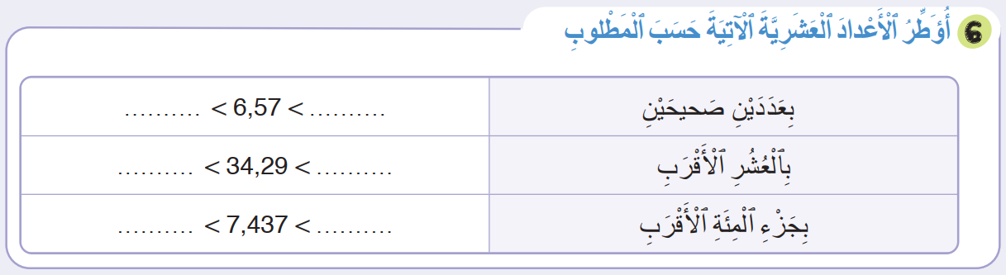
أنشطة المراجعة
1
3
افتتاح الحصة
اختتام الحصة
2
لديكم 5 دقائق للإنجاز، سأمر بين الصفوف لمساعدتكم.
5

Slide 49
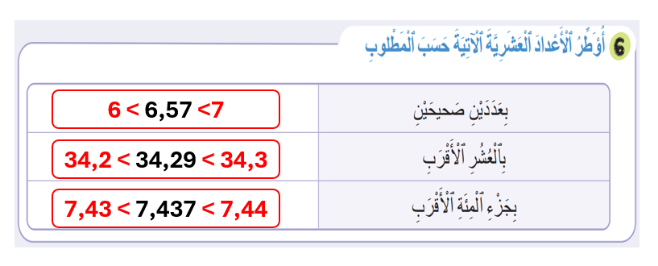
أنشطة المراجعة
1
3
افتتاح الحصة
اختتام الحصة
2
صححوا، لديكم دقيقة واحدة.
1

Slide 50
(ة)خاص بالأستاذ
5
مراجعة الدرس 4
•التمييز بين وضعيات البحث عن الكل أو الجزء ووضعيات المقارنة؛
رائز التحقق (احتساب نسبة التحكم)
إعادة عرض شريط النمذجة ( نسبة أقل من 80%)
أنشطة التدرب على الكراسة
1

Slide 51
أنشطة المراجعة
1
3
افتتاح الحصة
اختتام الحصة
2
خذوا دفاتر البحث

Slide 52
أنشطة المراجعة
1
3
افتتاح الحصة
اختتام الحصة
2
على دفاتر البحث ،قوموا بحل المسألتين التاليتين، لديكم 5 دقائق.
5
المسألة 2
المسألة 1
يَزيدُ ثَمَنُ الْمِعْطَفِ عَنْ ثَمَنِ السِّرْوالِ بِ 156 دِرْهَمًا، إِذا عَلِمْتَ أَنَّ ثَمَنَ الْمِعْطَفِ هَُوَ 540 دِرْهَمًا، فَما هُوَ ثَمَنُ السِّرْوالِ؟
أدى عُمَرُ 540 دِرْهَمًا مُقابِلَ مَنْتوجٍ اشْتراهُ مِنْ موْقِعٍ إِلِكْترونيٍّ، 156 دِرْهَمًا مُقابِلَ خِدْمَةِ التَّوْصيلِ. فَكَمْ أَدَّى عٌمرٌ ؟

Slide 53
أنشطة المراجعة
1
3
افتتاح الحصة
اختتام الحصة
2
خذوا الألواح.

Slide 54
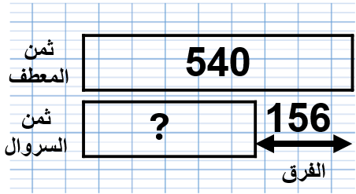
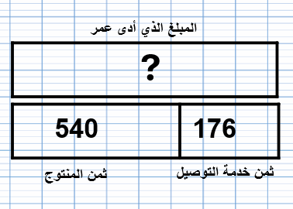
أنشطة المراجعة
1
3
افتتاح الحصة
اختتام الحصة
2
على الألواح، اربطوا بخط رقم كل مسألة برقم نموذج الأشرطة المناسب لكل مسألة
المسألة 2
المسألة 1
يَزيدُ ثَمَنُ الْمِعْطَفِ عَنْ ثَمَنِ السِّرْوالِ بِ 156 دِرْهَمًا، إِذا عَلِمْتَ أَنَّ ثَمَنَ الْمِعْطَفِ هَُوَ 540 دِرْهَمًا، فَما هُوَ ثَمَنُ السِّرْوالِ؟
أدى عُمَرُ 540 دِرْهَمًا مُقابِلَ مَنْتوجٍ اشْتراهُ مِنْ موْقِعٍ إِلِكْترونيٍّ، 176 دِرْهَمًا مُقابِلَ خِدْمَةِ التَّوْصيلِ. فَكَمْ أَدَّى عٌمرٌ ؟
نموذج الأشرطة 2
نموذج الأشرطة 1

Slide 55
أنشطة المراجعة
1
3
افتتاح الحصة
اختتام الحصة
2
ارفعوا الألواح.

Slide 56
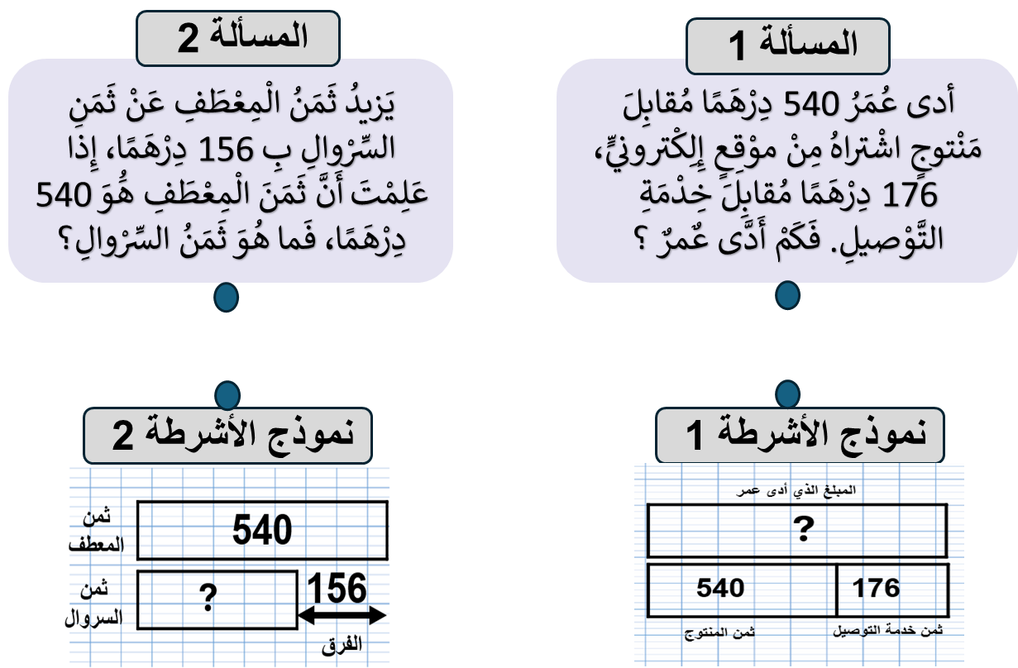
أنشطة المراجعة
1
3
افتتاح الحصة
اختتام الحصة
2
الجواب الصحيح هو :
يحتسب الأستاذ نسبة التحكم

Slide 57
(ة)خاص بالأستاذ
5
مراجعة الدرس 4
•التمييز بين وضعيات البحث عن الكل أو الجزء ووضعيات المقارنة؛
رائز التحقق (احتساب نسبة التحكم)
إعادة عرض شريط النمذجة ( نسبة أقل من 80%)
أنشطة التدرب على الكراسة
1

Slide 58
أنشطة المراجعة
1
3
افتتاح الحصة
اختتام الحصة
2
في حالة نسبة تحكم تقل عن 80% يعيد الأستاذ عرض شريط النمذجة

Slide 59
(ة)خاص بالأستاذ
5
مراجعة الدرس 4
•التمييز بين وضعيات البحث عن الكل أو الجزء ووضعيات المقارنة؛
رائز التحقق (احتساب نسبة التحكم)
إعادة عرض شريط النمذجة ( نسبة أقل من 80%)
أنشطة التدرب على الكراسة
1

Slide 60
أنشطة المراجعة
1
3
افتتاح الحصة
اختتام الحصة
2
خذوا الكراسة، الصفحة 57.

Slide 61
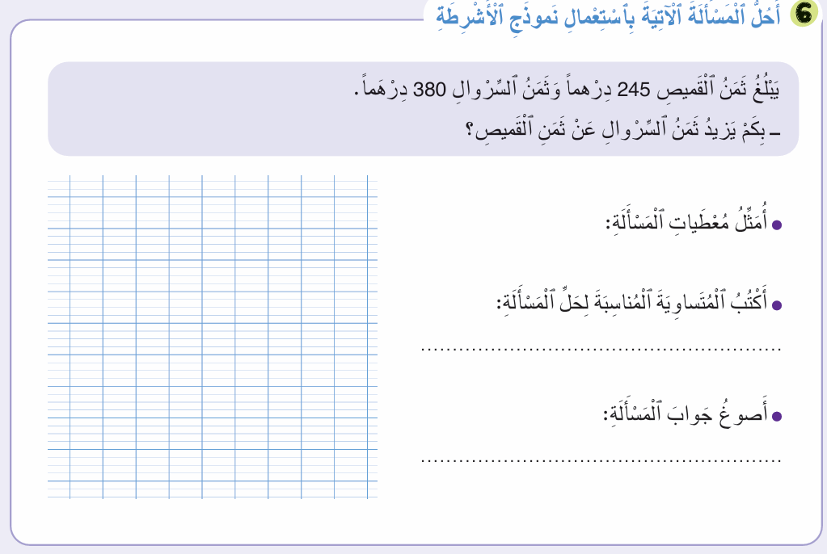
أنشطة المراجعة
1
3
افتتاح الحصة
اختتام الحصة
2
لديكم 5 دقائق للإنجاز، سأمر بين الصفوف لمساعدتكم.
5

Slide 62
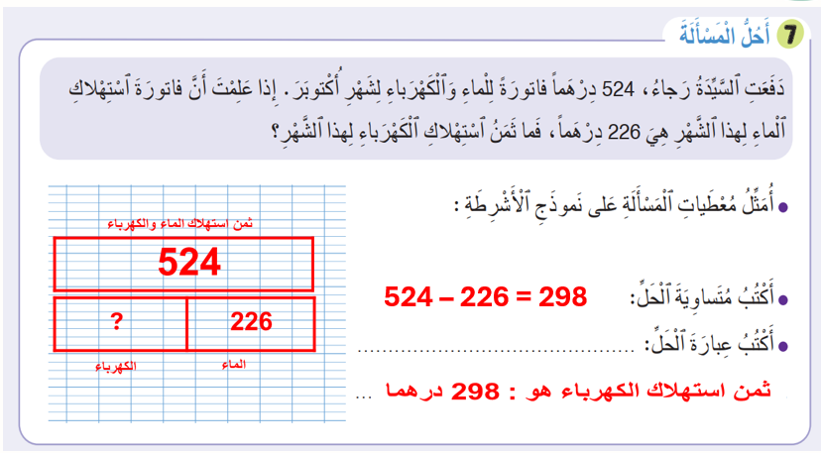
صححوا، من يشرح لنا كيف توصل إلى هذه العبارة؟

Slide 63

أنشطة المراجعة
1
3
افتتاح الحصة
اختتام الحصة
2
صححوا، لديكم دقيقتان.
2
ثمن
السروال
380
ثمن
القميص
345
?
380 – 345 = 35
الفرق
يزيد ثمن السروال عن ثمن القميص ب35 درهما

Slide 64
(ة)خاص بالأستاذ
اختتام الحصة
6

Slide 65
أنشطة المراجعة
1
3
افتتاح الحصة
اختتام الحصة
2
انتبهوا جيدا! أكملوا في المنزل الأنشطة التي لم نقم بإنجازها في الصفحتين 56 و 57.

Slide 66
أنشطة المراجعة
1
3
افتتاح الحصة
اختتام الحصة
2
إلى اللقاء. في الحصة القادمة، سنقوم بتصحيح الأنشطة المنجزة في المنزل.

